Slide 1
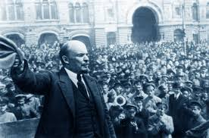
Generale arretratezza: economia agricola con poche aree industrializzate
Contadini in condizioni di semi-schiavitù, terra in mano a grandi proprietari
Governo dispotico dello zar
Minoranze etniche prive di diritti
Uno stato inefficiente
La Rivoluzione russa 1917

Slide 2
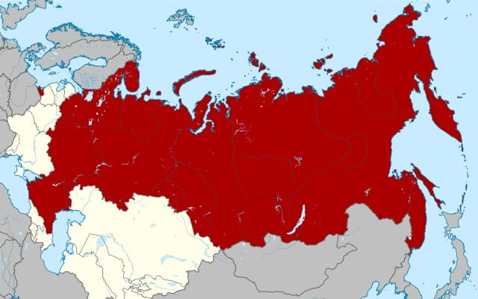
La Russia in guerra
La scelta disastrosa di entrare in guerra: esercito enorme ma male armato e impreparato, perdite umane fortissime, accentuazione del carattere dispotico del potere dello zar Nicola II)
1915: scioperi nelle campagne e nelle città
Marzo (Febbraio) 1917: sciopero generale, i soldati si uniscono alla protesta di contadini e Abdicazione dello zar
L’assemblea legislativa forma un governo provvisorio

Slide 3
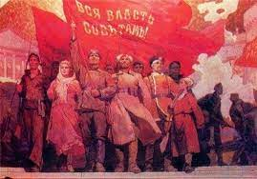
I soviet
NELLE CAMPAGNE E NELLE CITTA’ SI DIFFONDONO I SOVIET, ASSEMBLEE DI CONTADINI E OPERAI
SONO GUIDATI DA DUE PARTITI:
MENSCEVICHI
SOCIALISTI RIVOLUZIONARI (Bolscevichi)
DOPPIO POTERE:
IL GOVERNO PROVVISORIO VUOLE CONTINUARE LA GUERRA MA E’ DEBOLE
I SOVIET PREMONO PER LA FINE DELLA GUERRA E LA TERRA AI CONTADINI

Slide 4
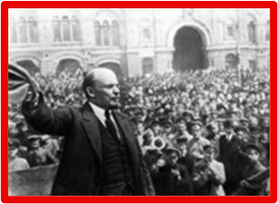
I BOLSCEVICHI DI LENIN
E LE “TESI DI APRILE”.
LA RIVOLUZIONE D’OTTOBRE (1917)
Tesi di aprile:
FINE DELLA FASE DEMOCRATICO-BORGHESE
RIVOLUZIONE SOCIALISTA
NO ALLA GUERRA
REDISTRBUZIONE DELLA TERRA AI CONTADINI
PIENO POTERE AI SOVIET
Insurrezione d’ottobre
I SOLDATI SI RIFIUTANO DI OBBEDIRE
I CONTADINI OCCUPANO LE TERRE DEI GRANDI PROPRIETARI
SCIOPERI NELLE CITTA’

Slide 5
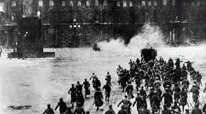
L’assalto al palazzo d’inverno a San Pietroburgo

Slide 6
Le prime decisioni di Lenin
Lenin firma la pace
Marzo 1918 >Pace di Brest-Litovsk
PROCLAMATA LA REPUBBLICA SOVIETICA
PACE IMMEDIATA
ASSEGNAZIONE DI TERRE AI CONTADINI
NAZIONALIZZAZIONE DI BANCHE E INDUSTRIE
CONCESSA L’INDIPENDENZA ALLA POLONIA E ALLA FINLANDIA IN BASE AL PRINCIPIO DI AUTODETERMINAZIONE DEI POPOLI
PERDITA DI VASTI TERRITORI: REPUBBLICHE BALTICHE, UCRAINA, BIELORUSSIA, PARTE DELLA RUSSIA (CEDUTA ALLA POLONIA)
RIDUZIONE ENORME DI RISORSE AGRICOLE (CEREALI)
CONSEGUENZE INTERNE: OPPOSIZIONE A LENIN E FEROCE GUERRA CIVILE 1918-1921

Slide 7
LA GUERRA CIVILE IN RUSSIA (1918-1921)
BILANCIO
I BOLSCEVICHI ORGANIZZANO UN ESERCITO: L’ARMATA ROSSA, GUIDATA DA TROCKIJ (organizzata da Trockij con una larga coscrizione e con una disciplina rigidissima)
SCONTRO FEROCE TRA “ROSSI” RIVOLUZIONARI E “BIANCHI” CONTRORIVOLUZIONARI (Maggiore forza ma minore organizzazione delle armate “bianche”)
REQUISIZIONE DI PRODOTTI AGRICOLI PER SFAMARE LA POPOLAZIONE: MILIONI DI MORTI PER CARESTIA E GUERRA
VIENE INTRODOTTO IL COMUNISMO DI GUERRA
L’ARMATA ROSSA RICONQUISTA I TERRITORI PERDUTI DELL’IMPERO RUSSO, TRANNE POLONIA, FINLANDIA E REPUBBLICHE BALTICHE
IL SOGNO DI LENIN DI ESPORTARE LA RIVOLUZIONE IN EUROPA SI INFRANGE
IL PARTITO BOLSCEVICO DIVENUTO PARTITO COMUNISTA ELIMINA OGNI OPPOSIZIONE
IL “COMUNISMO DI GUERRA”(l'insieme di provvedimenti economici e sociali) PROVOCA MILIONI DI VITTIME

